Slide 1
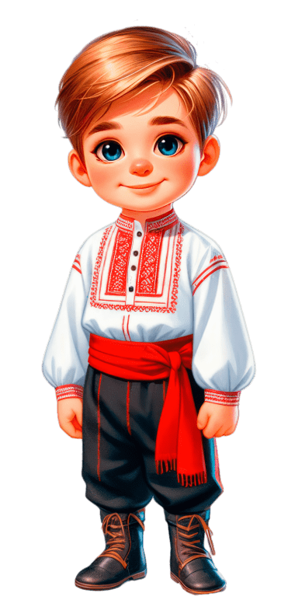
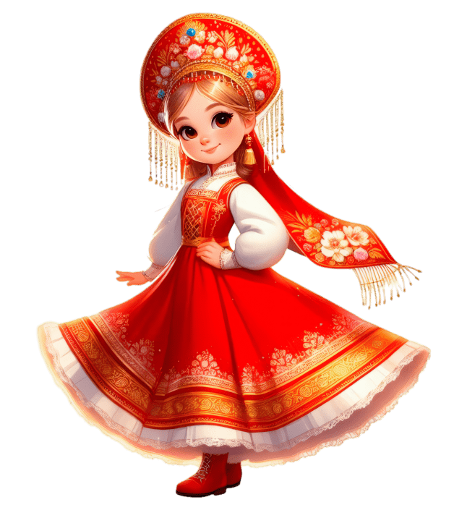
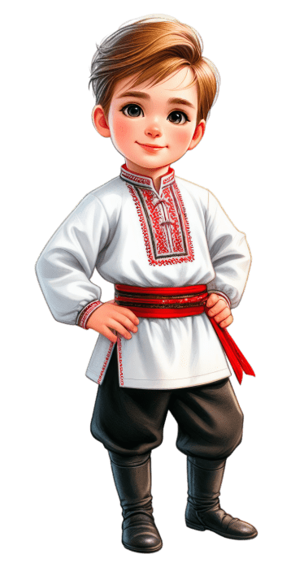
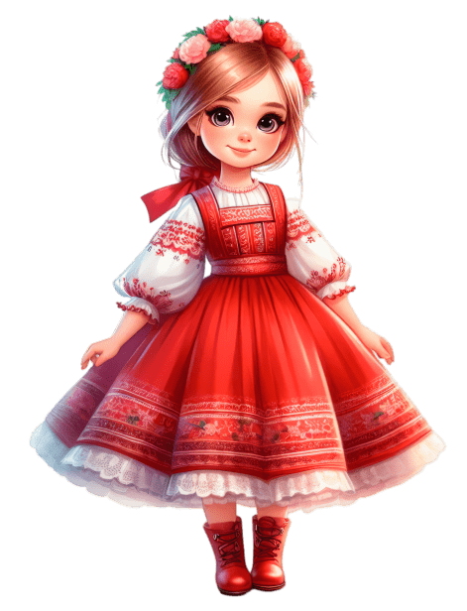
ОПЫТ РАБОТЫ ГОДОВОГО ПЛАНИРОВАНИЯ ПО
ФОРМИРОВАНИЮ ОСНОВ ГРАЖДАНСТВЕННОСТИ
ВО 2 МЛАДШЕЙ ГРУППЕ
ВЫПОЛНИЛА: АКСЁНОВА В.Е. ВОСПИТАТЕЛЬ
2 МЛАДШЕЙ ГРУППЫ «КОЛОКОЛЬЧИКИ»
ДЕТСКОГО САДА № 1 «БЕРЁЗКА»
КРАСНОТУРАНСКОГО РАЙОНА

Slide 2
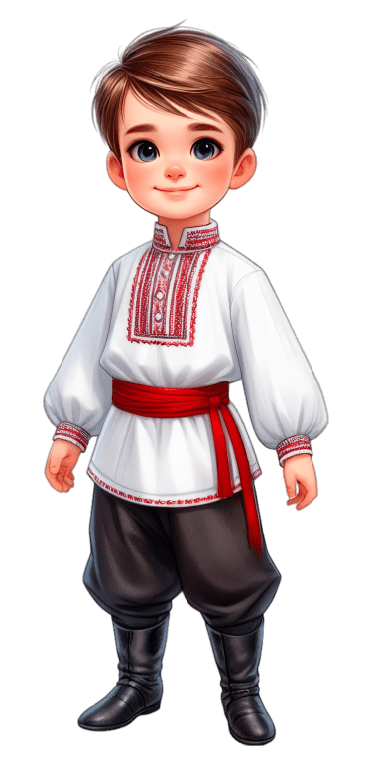
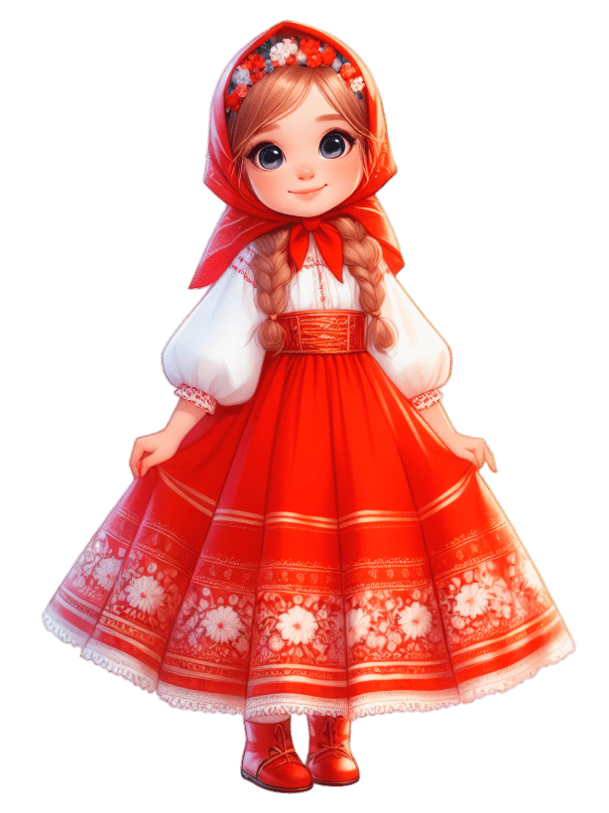
Каждый, кто внес свою лепту в дело процветания страны или физическим или нравственным трудом, является благородным и полезным гражданином».
Ян Чечот
Гражданственность относится к тем проблемам общественного развития, которые никогда не теряют своей актуальности. Притом, тема гражданственности начинает играть особую роль в сложные периоды развития государств, когда необходимо объединение усилий граждан и высокая ответственность за судьбу своего отечества.

Slide 3
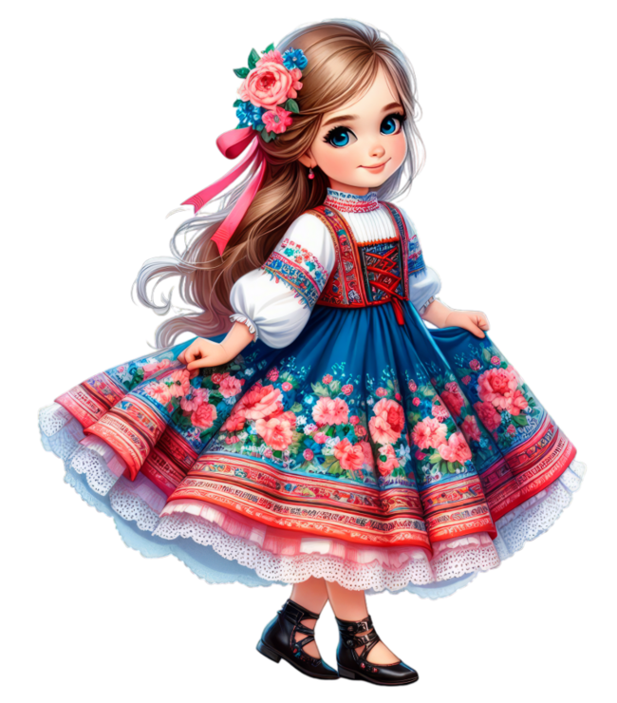
ГРАЖДАНСТВЕННОСТЬ – нравственная позиция, качество, свойство поведения человека, гражданина, проявляющееся в его готовности и способности активно участвовать в делах общества и государства, сознательно пользоваться своими правами, свободами и выполнять свои обязанности.
Высшее проявление гражданственности – патриотизм.
ПАТРИОТИЗМ – нравственный и политический принцип, социальное чувство, содержанием которого является: любовь к отечеству, преданность ему, гордость за его прошлое и настоящее, готовность подчинить свои интересы интересам страны, стремление защищать интересы Родины.
ГРАЖДАНСТВЕННОСТЬ, ПАТРИОТИЗМ – важные чувства для каждого человека.
Гордость за свою Родину, понимание неповторимости и богатства её культурных ценностей и традиций играет огромную роль в становлении личности человека.

Slide 4
ФОРМИРОВАНИЕ ГРАЖДАНСТВЕННОСТИ
«ВЫБОРЫ В СКАЗОЧНОМ ЛЕСУ»

Slide 5
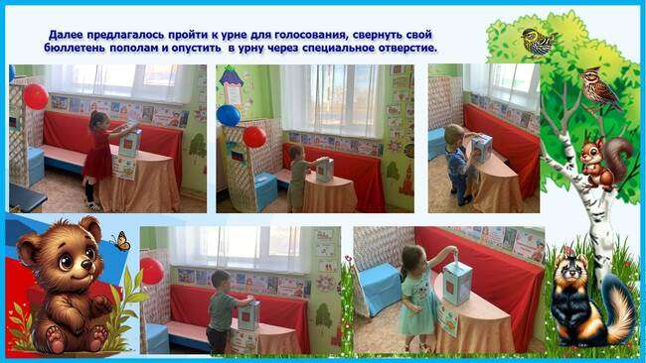
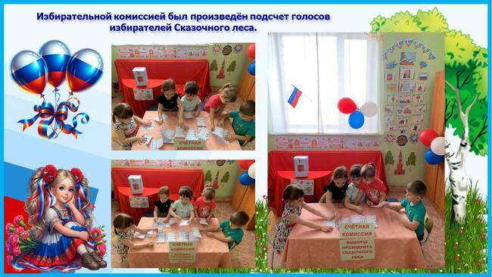
ФОРМИРОВАНИЕ ГРАЖДАНСТВЕННОСТИ
«ВЫБОРЫ В СКАЗОЧНОМ ЛЕСУ»

Slide 6
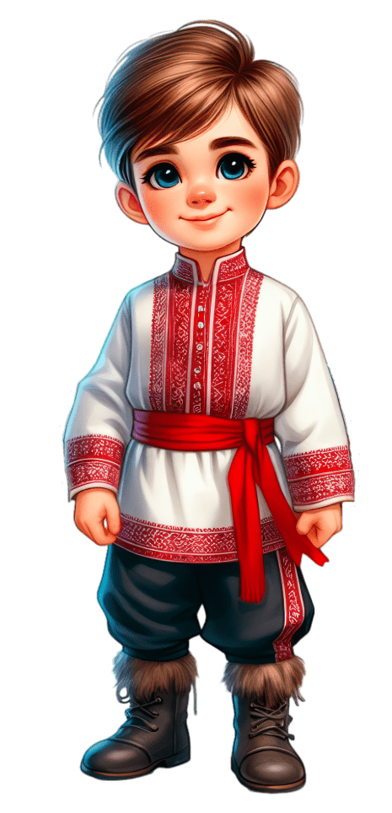
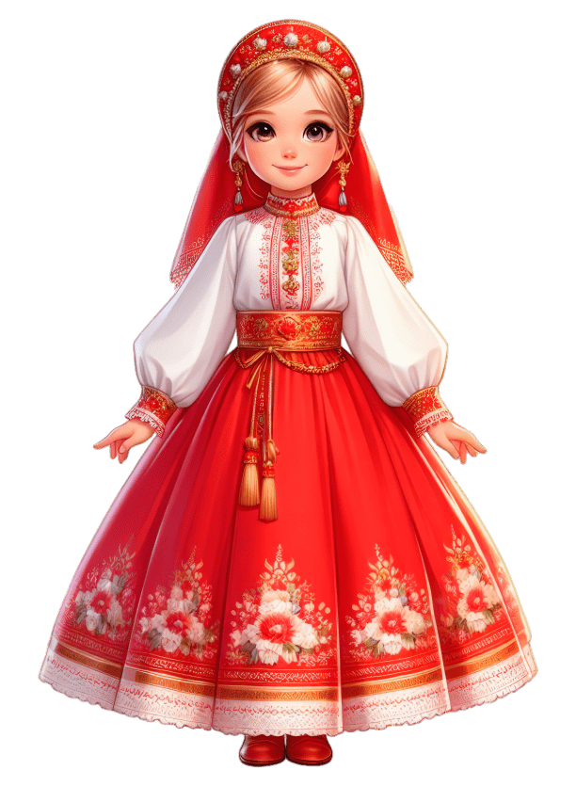
Детство – каждодневное открытие мира. Нужно, чтобы это открытие стало, прежде всего, познанием человека и отечества. Чтобы в детский ум и сердце входила красота настоящего человека, величие и, ни с чем несравнимая, красота Отечества. В. А. Сухомлинский
Чувство патриотизма многогранно по своему содержанию – это любовь к своей семье, родным местам, гордость за свой народ и ощущение своей неразрывности со всем окружающим, желание сохранять, приумножать богатство своего края и своей страны.
Что же такое патриотическое воспитание дошкольного возраста?
Патриотическое воспитание – это процесс взаимодействия педагогов и воспитанников, направленный на развитие патриотических чувств, формирование патриотических убеждений и устойчивых норм патриотического поведения.
Цель патриотического воспитания детей дошкольного возраста, в рамках реализации ФОП ДОО – создание условий для становления основ патриотического сознания воспитанников, возможности позитивной социализации ребенка, его всестороннего личностного, морально - нравственного и познавательного развития, развития инициативы и творческих способностей, на основе соответствующих дошкольному возрасту видов деятельности.

Slide 7
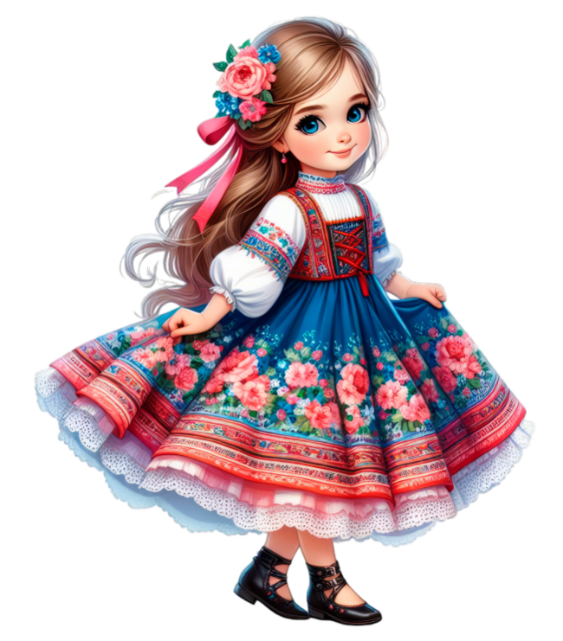
Воспитание гражданина является залогом развития государства. Гражданская активность личности не только обеспечивает процветание общества, но и определяет социальное поведение самой личности, ее удовлетворенность жизнью и собой. Однако не стоит рассчитывать на то, что гражданская активность развивается у ребенка спонтанно – она требует системы специальных педагогических воздействий.
ГРАЖДАНСТВЕННОСТЬ – это высшая ступень развития нравственного сознания личности.
Процесс самосознания начинает формироваться в дошкольном возрасте.
ЦЕЛЬ И ЗАДАЧИ ГРАЖДАНСТВЕННОСТИ
Цель гражданственности - воспитание гуманных, духовно-нравственных будущих граждан России, патриотов своего отечества.
Важнейшими задачами развития ребёнка дошкольного возраста, его гражданского воспитания выступает задача освоения родной культуры, воспитание гражданина своей страны.

Slide 8
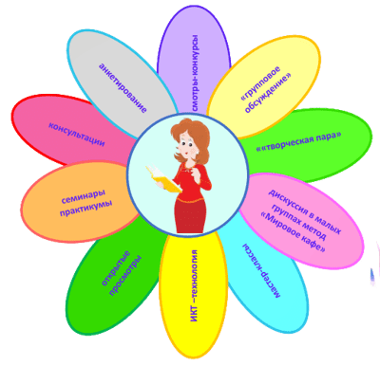
Формы, методы и педагогические технологии в работе по нравственно-патриотическому воспитанию детей дошкольного возраста
с педагогами.

Slide 9
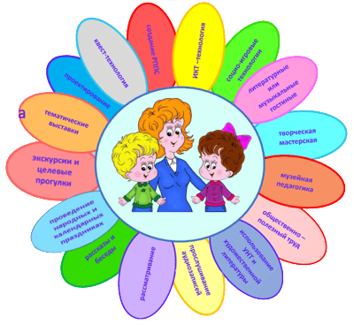
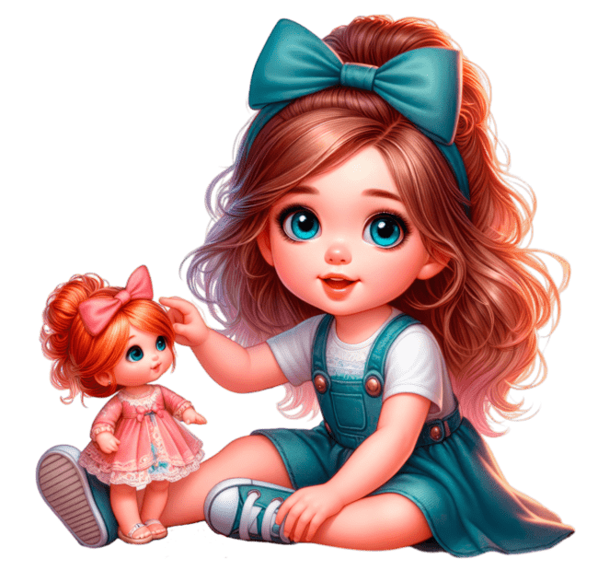
Формы, методы и педагогические технологии в работе по нравственно-патриотическому воспитанию с детьми дошкольного возраста.

Slide 10
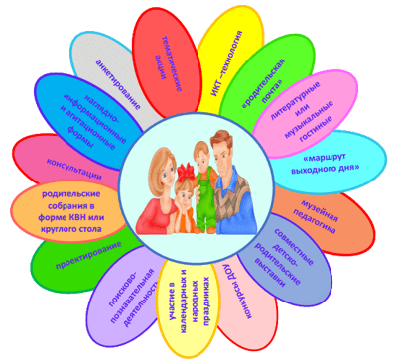
Формы, методы и педагогические технологии в работе по нравственно-патриотическому воспитанию с детей дошкольного возраста с семьёй.

Slide 11
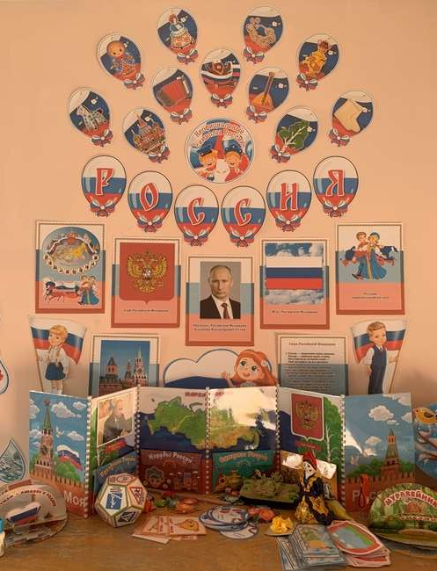
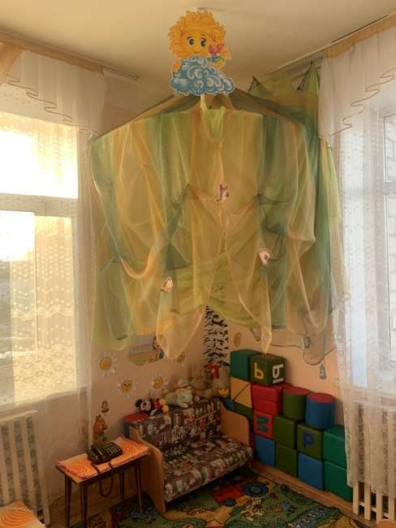
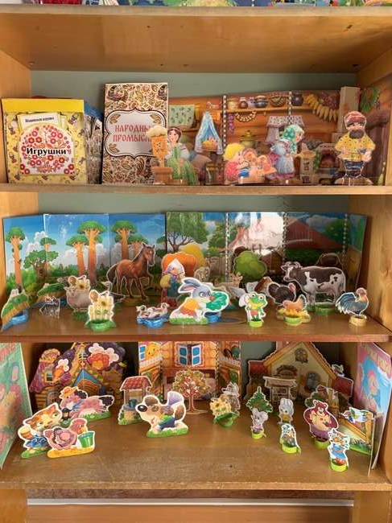
ОРГАНИЗАЦИЯ ПРЕДМЕТНО – РАЗВИВАЮЩЕЙ СРЕДЫ
При организации развивающей – предметно – пространственной среды старалась соблюдать санитарно-гигиенические, педагогические, эстетические требования: достаточная освещенность, целесообразность размещения экспонатов и доступность, научность и достоверность предоставляемого материала в соответствии с возрастными особенностями детей, эстетичность, красочность и привлекательность, безопасность. Содержание материалов и оборудования, их размещение, вызывают положительные эмоции, дают возможность находить удобное место, как для коллективной, так и индивидуальной деятельности.

Slide 12
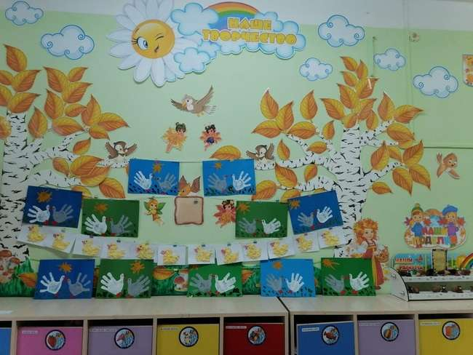
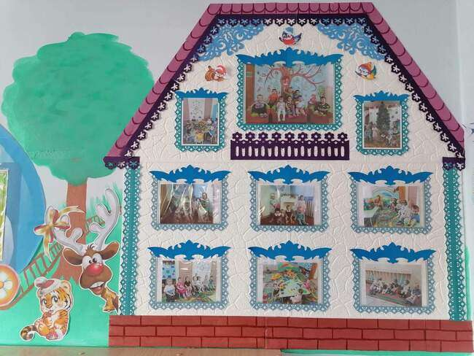
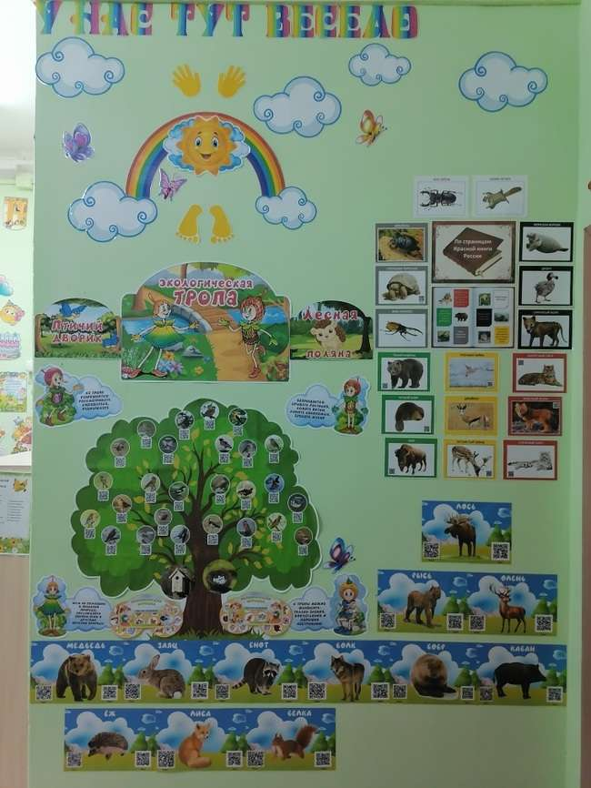
ПРИНЦИПЫ ОРГАНИЗАЦИИ ПАТРИОТИЧЕСКОГО ЦЕНТРА:
Принцип информативности – наличие и многообразие дидактического и информационного материала.
Принцип стабильности и динамичности – создание центра на длительный срок, с регулярно вносимыми изменениями, в зависимости от возрастных особенностей детей, периода обучения.
Принцип открытости – возможность добавлять необходимые элементы, а так же убирать ненужные.
Принцип вариативности – совмещение нескольких блоков по патриотическому воспитанию в одной зоне.
Принцип интеграции возможность использования материала во время образовательной деятельности в других областях.

Slide 13
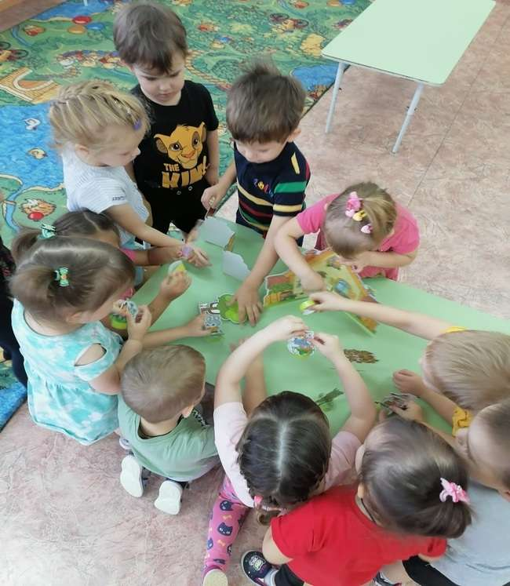
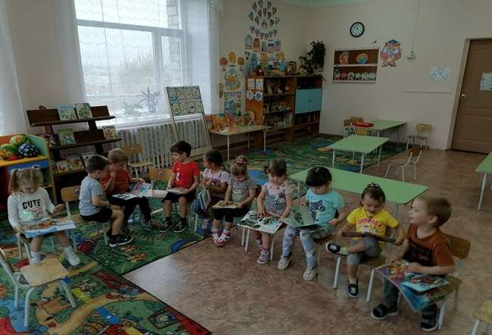
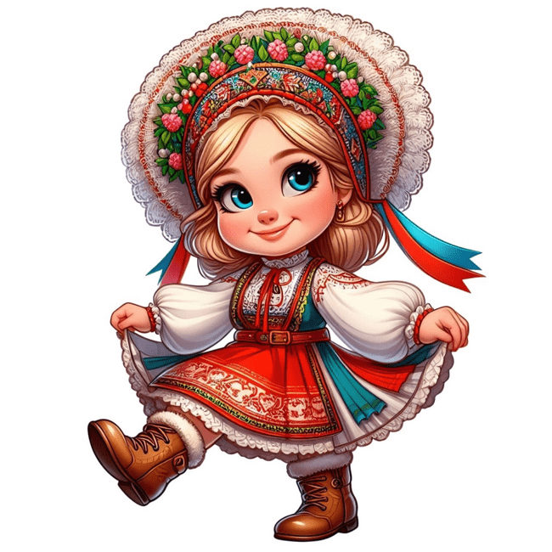
ПУТИ И СРЕДСТВА ПАТРИОТИЧЕСКОГО ВОСПИТАНИЯ ЧЕЛОВЕКА
1. Понятие о патриотизме, героизме и их проявлениях
2. Взгляды на патриотизм в летописях
3. Народные былины как средство воспитания патриотизма
4. Роль сказок в процессе формирования любви к Родине, к своему народу, к природе родного края; сказки о солдатской дружбе и прочее.
5. Героические и патриотические песни народа и их воспитывающая роль
6. Пословицы и поговорки о патриотизме, героизме, смелости, трусости, предательстве. Их использование в воспитательной работе с детьми.

Slide 14
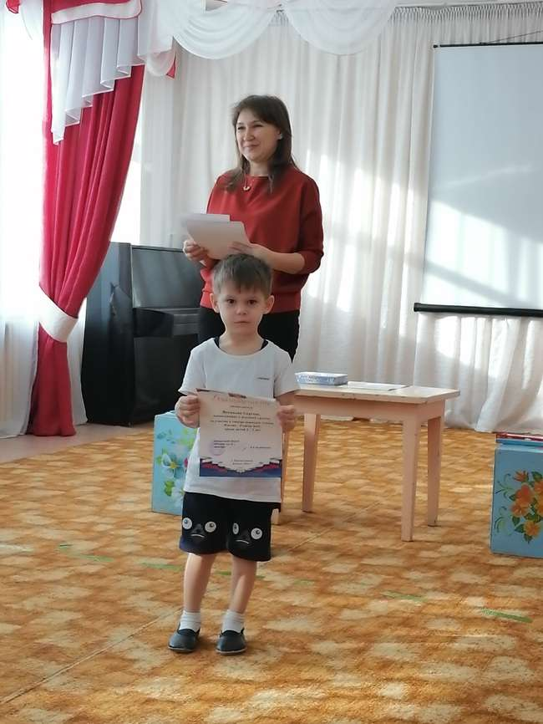
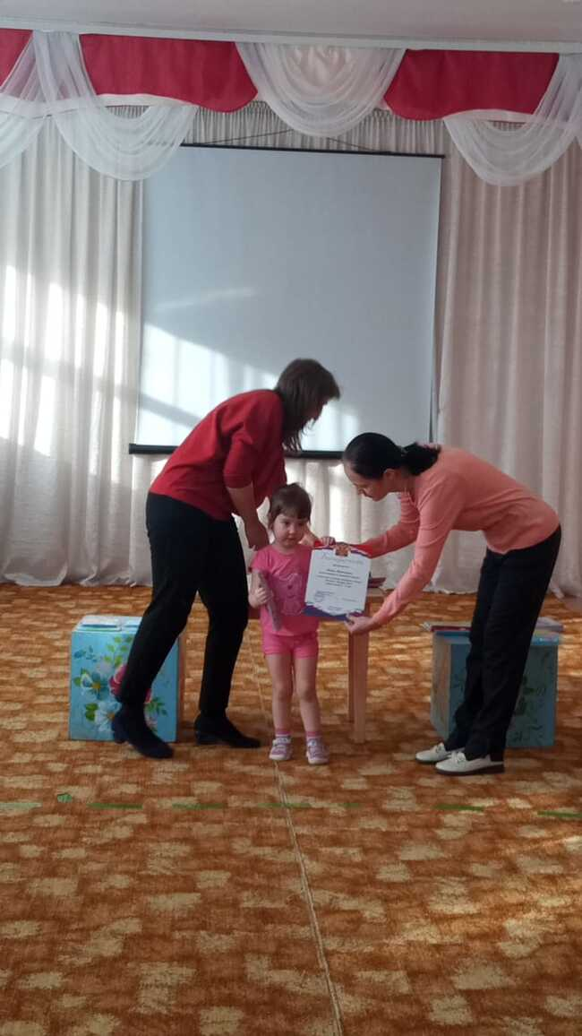
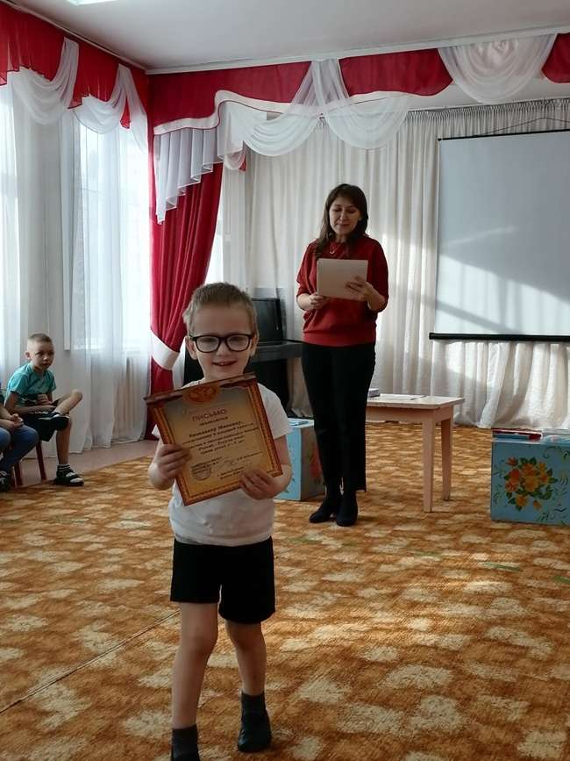
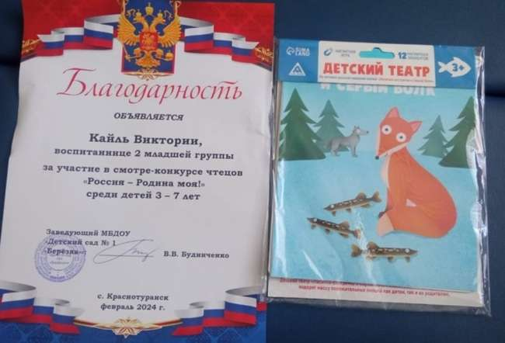
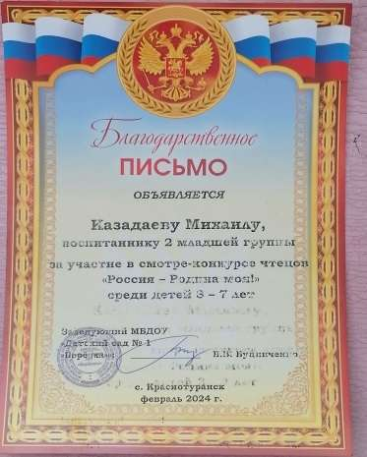
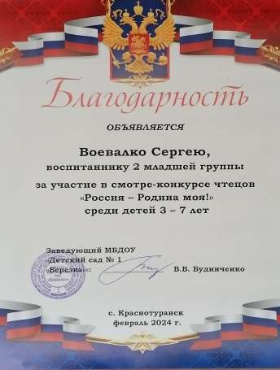
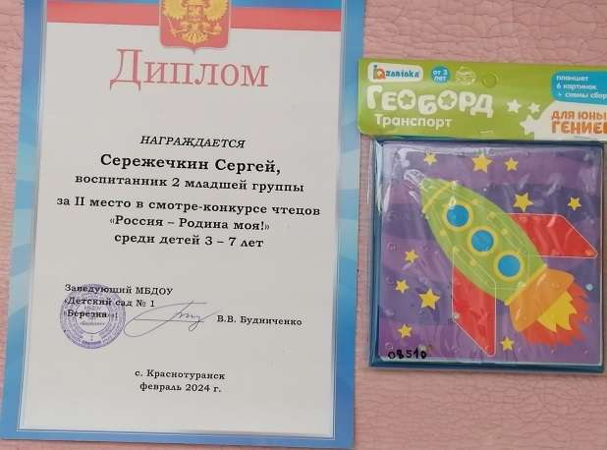
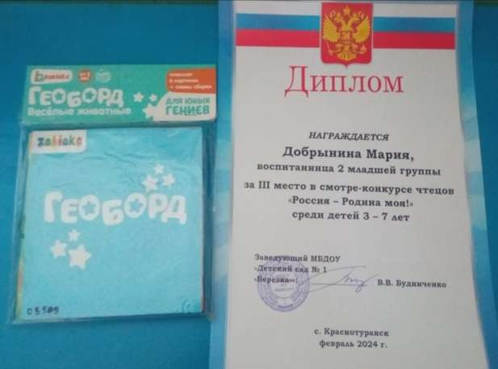
УЧАСТИЕ РЕБЯТ В КОНКУРСЕ ЧТЕЦОВ ПОСВЯЩЕННОМУ ТЕМЕ «РОССИЯ»

Slide 15
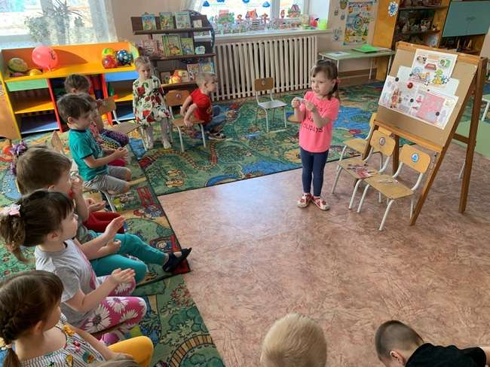
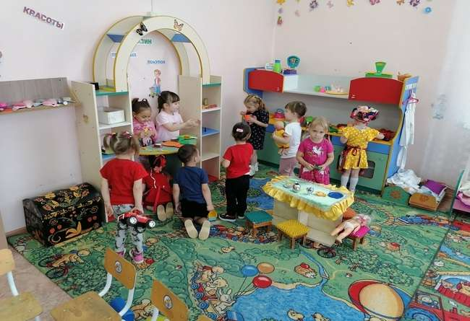
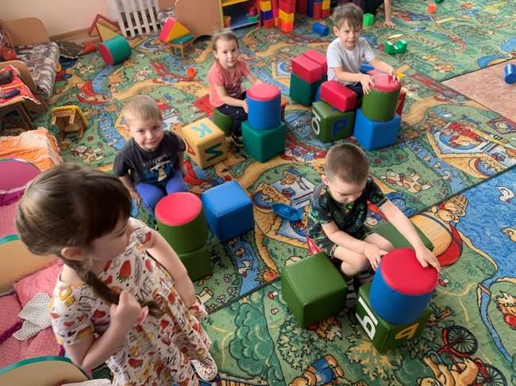
«СЕМЬЯ», «ДЕТСКИЙ САД»

Slide 16
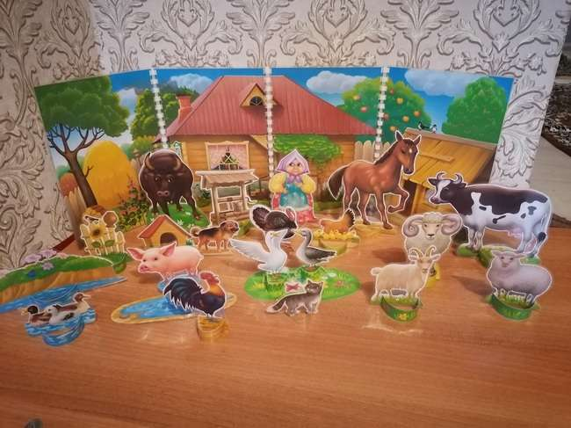
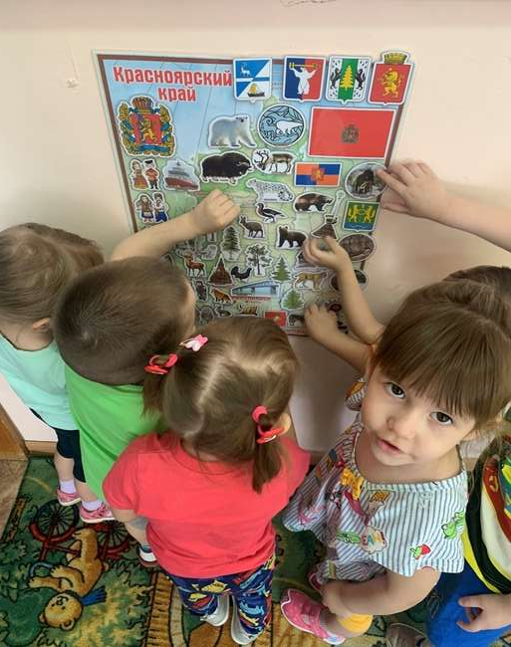
РОДНОЕ СЕЛО, РОДНОЙ КРАЙ.

Slide 17
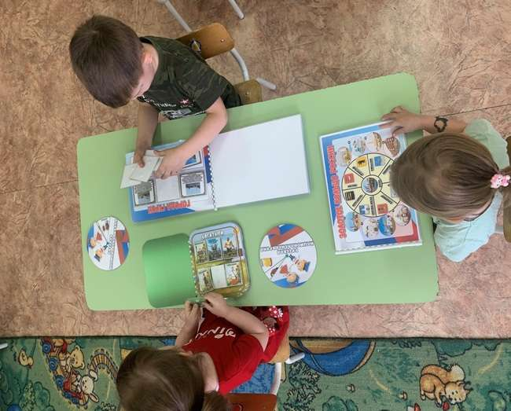
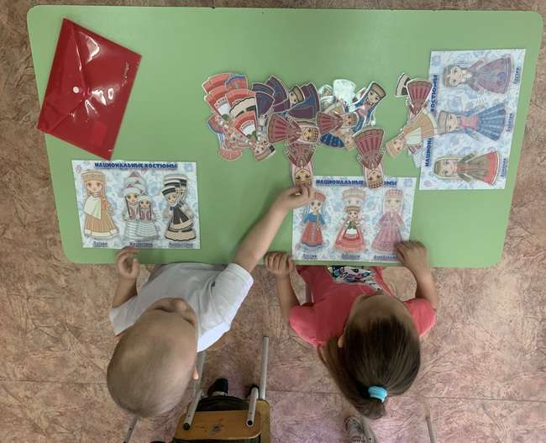
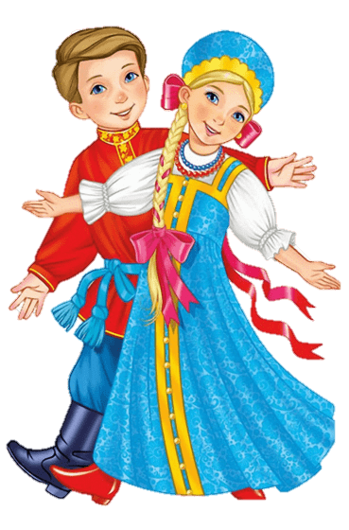
«МОЯ СТРАНА, ЕЁ СТОЛИЦА, СИМВОЛИКА»

Slide 18
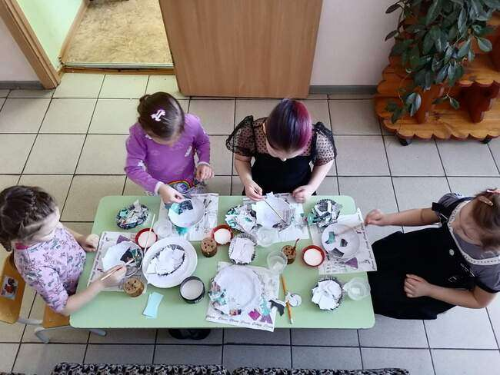
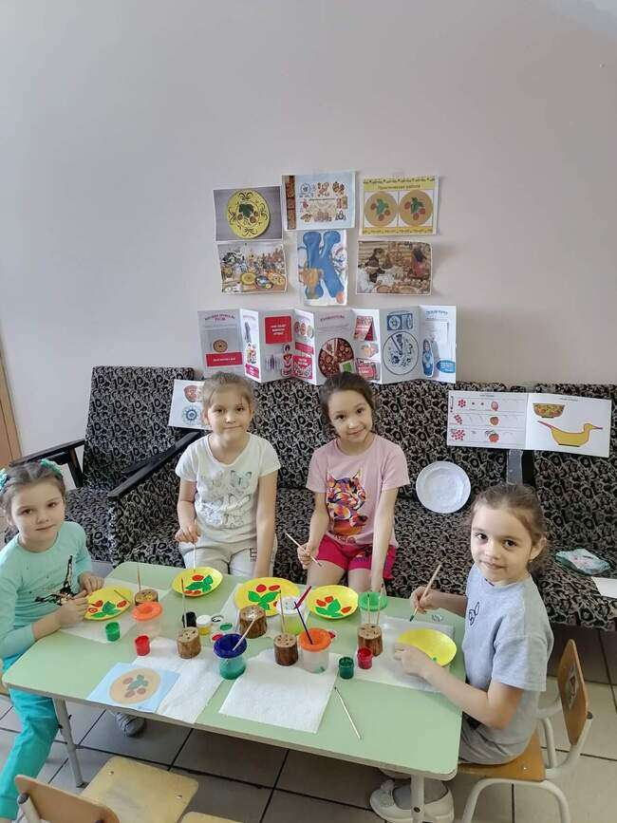
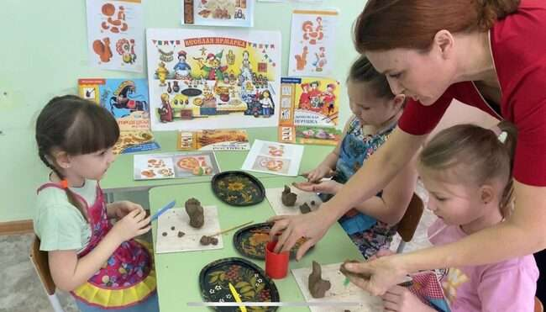
«ДИДАКТИЧЕСКИЕ ИГРЫ»

Slide 19
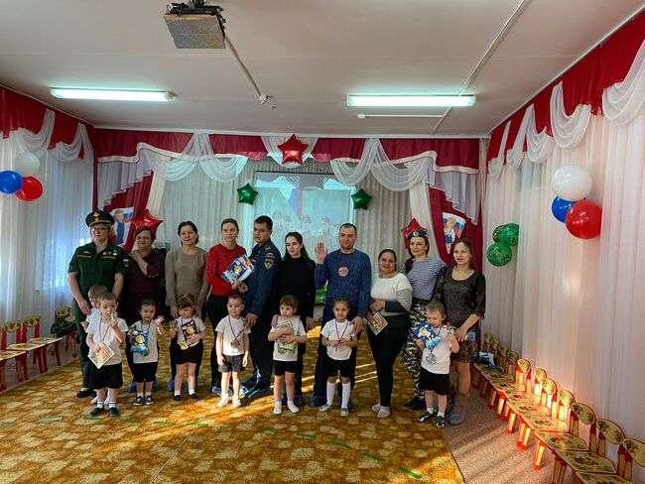
«ПРАЗДНИКИ, РАЗВЛЕЧЕНИЯ»

Slide 20
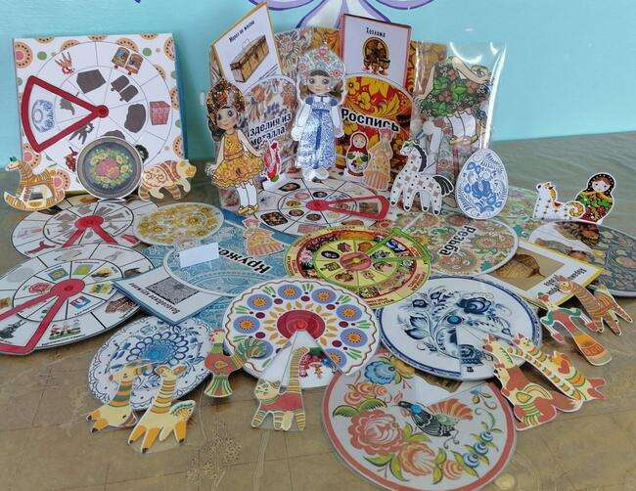
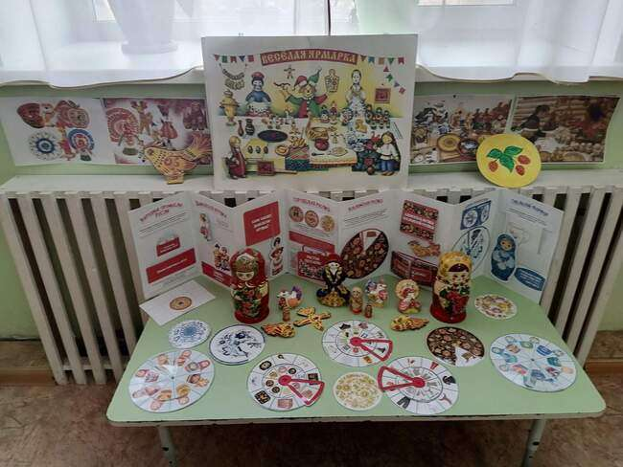
«НАРОДНАЯ КУЛЬТУРА И ТРАДИЦИИ»

Slide 21
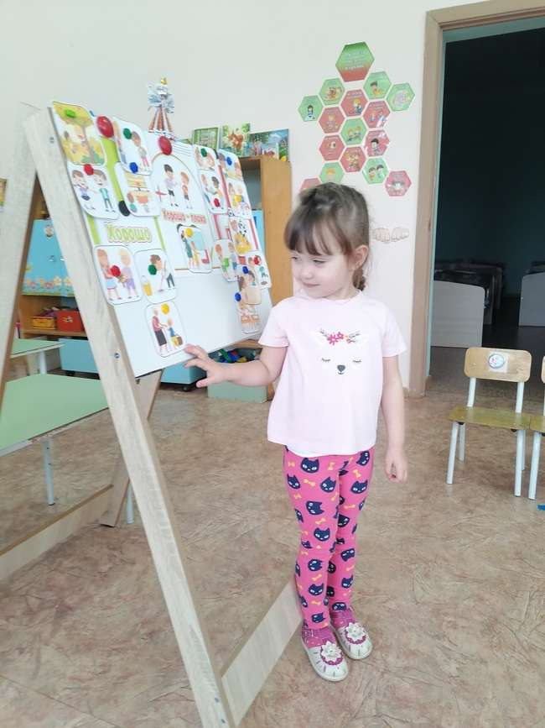
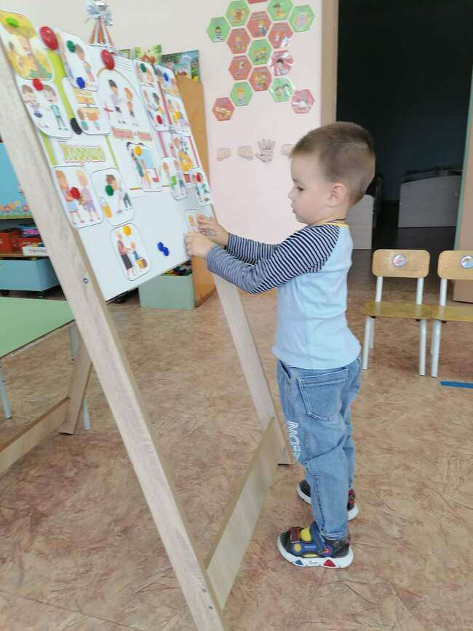
«ПРАВИЛА, ПО КОТОРЫМ МЫ ЖИВЁМ»

Slide 22
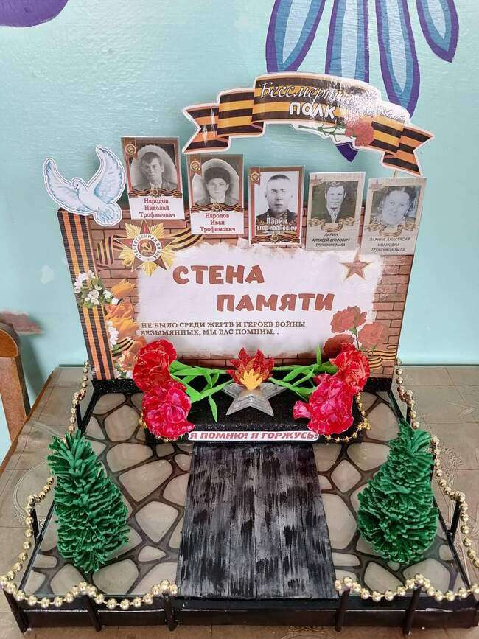
«МАКЕТЫ»

Slide 23
«СТЕНГАЗЕТЫ»

Slide 24
«КОЛЛЕКТИВНЫЕ РАБОТЫ»

Slide 25
«ОФОРМЛЕНИЕ ПРИЁМНОЙ»

Slide 26
Спасибо
за внимание!

